Slide 1
進化的な深層学習の 構築に関する研究
ソフトウェアシステム研究グループ
B4 杉山竜弥

Slide 2
目次
はじめに
要素技術
AutoML
NAS
AutoAugment
実験
まとめと今後の課題

Slide 3
はじめに
DNN
画像・音声・自然言語
設計は手作業

Slide 4
要素技術
AutoML
NAS
AutoAugment

Slide 5
AutoML
機械学習モデルの設計を自動化
時間コストの削減・性能の向上
アルゴリズムの評価, 比較のためパラメータの最適性の影響を緩和
パラメータが与える影響の知識の必要性を排除
Huang, Changwu and Li, Yuanxiang and Yao, Xin. A Survey of Automatic Parameter Tuning Methods for Metaheuristics 2019

Slide 6
AutoML 主要カテゴリ
単純な生成・評価法
生成段階で候補となる設定を生成, 評価段階で評価して最適な設定を見つける手法.
反復的生成・評価法
少数の設定を生成して, 最も優れたものをみつけ, 反復的に生成する新しい設定の指針とする手法.
高レベルの生成・評価方法
高レベル生成機構として既存の自動パラメータチューニング手法や探索手法を持ち,
少数精鋭の設定を生成し評価段階では慎重に評価する手法.

Slide 7
AutoML サブカテゴリ
繰り返し評価法
複数回の評価を, 平均することなどで評価する手法.
F-Racing
統計的に劣る評価の設定を段階的に排除し, 有望な候補に計算を集中する手法. 繰り返し評価より効率的になる.

Slide 8
AutoML サブカテゴリ
インテンシフィケーション(強化)
問題のリストで候補設定と暫定設定の評価を次々比較し, 劣る場合は途中で排除し, そうでなければ候補が暫定設定となる手法.
シャープニング
少ないテスト数で評価を始め, 将来性のある設定のテスト数を2倍にすることで素早く探索できる手法.
アダプティブキャッピング
有望でない設定の実行を中断して計算量を削減できる手法.

Slide 9
NAS
アーキテクチャ自体を最適化
Barret Zoph and Quoc V. Le. Neural Architecture Search with Reinforcement Learning 2016

Slide 10
NAS アーキテクチャの探索
まず最初にコントローラと呼ばれる再帰型ニューラルネットワーク(Recurrent Neural Network; RNN)で, アーキテクチャのハイパーパラメータを生成する.
例えば畳み込み層を利用するネットワークでは, レイヤーごとにフィルタの高さ・幅, ストライドの高さ・幅, フィルタ数が必要となる.
次にハイパーパラメータから子ネットワークを構築し, 通常のように重みを訓練して検証データセットの精度を得る.
最後に得られた精度で報酬を計算し, 方策勾配法(Policy gradient method)によってコントローラのネットワークを更新する.
これらの手順を繰り返すことで, 子ネットワークのアーキテクチャが最適化される.

Slide 11
NAS 佐藤 怜らの研究
特徴としてコントローラで生成していたカテゴリカルなアーキテクチャパラメータから,
アーキテクチャを確率分布で連続的に表現し, 分布推定を行う手法に変えることで, 微分可能となった.
これによって貢献度と呼ぶアーキテクチャの構成要素ごとの評価を導入して, 一様な更新ではなく構成要素ごとの勾配で更新をすることができ, 高速化ができた.
佐藤 怜 and 秋本 洋平 and 佐久間 淳. 貢献度分配を導入した方策勾配によるNeural Architecture Searchの高速化 2019

Slide 12
NAS ネットワークの重みの再利用
\item 冗長にネットワーク構造を決めておく. (あるノードはそれ以前のノード全てに接続可能とする)
\item 重みを学習して、各エッジ、各演算子ごとに重みを保存
\item アーキテクチャ（接続するか？＋演算子）を探索

Slide 13
Auto Augment
データ拡張の空間を探索し, 最高の検証精度となる最適な方策を見つける
Ekin Dogus Cubuk and Barret Zoph and Dandelion Mane and Vijay Vasudevan and Quoc V. Le. AutoAugment: Learning Augmentation Policies from Data 2018

Slide 14
実験
目的
問題

Slide 15
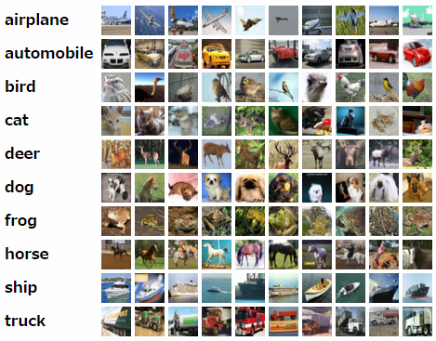
データセット
Cifar-10
60,000枚
3x32x32
10クラス（動物系, 機械系）
CIFAR-10 (Canadian Institute for Advanced Research), Alex Krizhevsky and Vinod Nair and Geoffrey Hinton

Slide 16
実験１
手法
クラスを表す番号の前半(airplane, mobile, bird, cat, deer)で学習したモデルをA,
後半(dog, frog, horse, ship, truck)で学習したモデルをBとする.
結合したモデルA + Bは, 10クラス分類問題を解く.
結合の際は10クラスのデータセットをA, Bに入力し, 得られた出力の次元を10クラスに拡張して和を求めた.

Slide 17
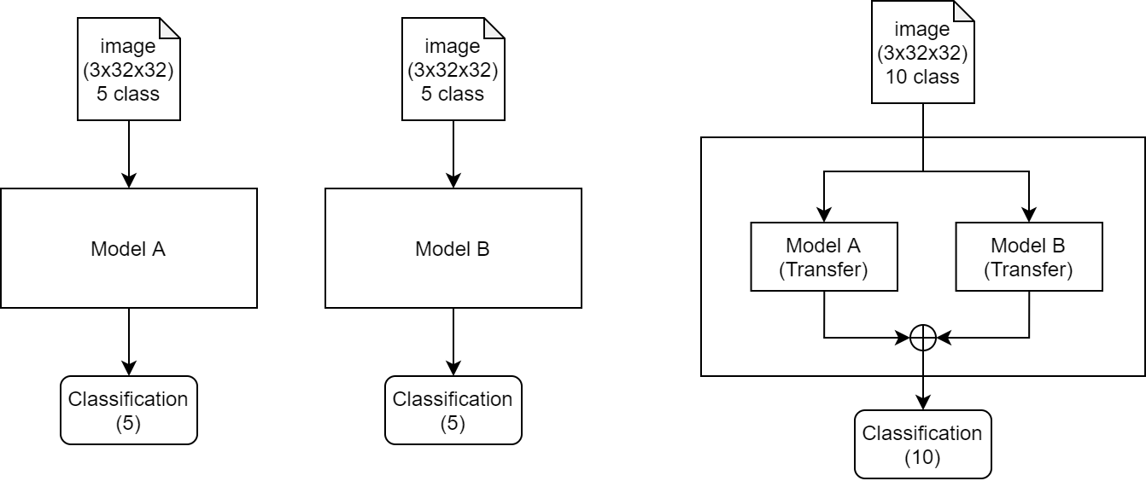

Slide 18
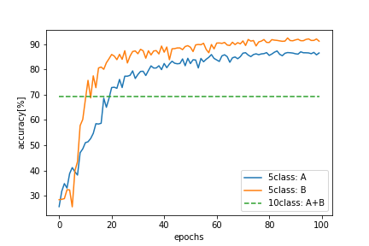

Slide 19
Optimizer | SDG
momentum | 0.9
lr | 0.001
Loss | Cross Entropy Loss
batch size | 64
epoch | 100

Slide 20
実験２
手法
あるクラスの分類を複数のモデルで行うことで, 実験1より高い精度の獲得を目指した.
7クラスを持つサブデータセットを3つ作成し, 学習するモデルをそれぞれA, B, Cとした.
各データセットのクラスは, 2つ以上の分類器でクラスを推定できるように振り分けた.

Slide 21
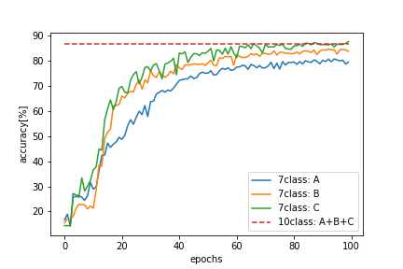

Slide 22
考察
実験1ではクラスを拡張したデータセットでの, モデルの結合の有効性を見た.
実験2では分類の結果を重ね合わせることで, テスト精度が非常に高まることが分かった.
色情報の似た画像クラスを含めることで効果的に, 形状的特徴を学習するように促すなど, データセットの統合におけるクラスの組み合わせに関する問題を考えたい？
図\ref{fig:accuracy5}, \ref{fig:accuracy7}ともにインデックスが前半のクラスを持つモデルでは, 正答率が低い傾向が見られた. 再度学習を行っても変わらなかったため誤差の影響ではなく, 困難なクラスの分類によって精度が下がっていると考えられる. これはクラスを単純に分割したことによる偏りに原因がある.
様々なクラスの組み合わせパターンで実験することで, クラスの潜在的な識別難度や, 類似クラス間の識別における相互作用などを確かめたい.

Slide 23
まとめ

Slide 24
今後の課題
今後の展望として, ~らの論文中\cite{ANAS}のモデルを再現する, ネットワークの構造を探索するNASファミリのシステムを実装し,
簡単な問題で動作実験を行うことで, NASの理解を深めたい.

Slide 25
ご清聴ありがとうございました
（参考資料？）

